Slide 1
信用卡消費樣態
職能發展學院112年下期Python應用實戰班期末專題

Slide 2
大綱
專案說明
專案時程
資料應用流程
蒐集資料
資料預處理
資料分析
資料解釋
影片演示

Slide 3

專案說明
感於近年來受疫情影響，國人消費形態及支付方式改變，網路交易及外送盛行,希望藉由國人消費様態分析作為發卡及收單機構推廣特約商店及行銷推廣之參考,促使其提供之牛肉能更貼近國人使用信用卡消費之需求。
資料來源:財團法人聯合信用卡處理中心 OPEN API
專案範圍:2014年1月~2023年9月
運用工具:Python Sqlite3 JupyterNotebook
專案成員:組長:李亦宣
組員:盧宗基 林玫蓀

Slide 4
專案時程
尋找組員
專案小組成立
2023
10.16
2023
10.16
~
2023
10.31
2023
11.01
~
2023
11.27
2023
12.14
資料搜集
專案討論
資料清理、分析
程式撰寫
影片錄製
後製工作
專案完成

Slide 5

資料應用流程
搜集
資料
資料預處理
資料
分析
資料
解釋
擷取公開網站資料
資料清理
檢視資料是否有缺失值、異常值及重覆值並處理
使用統計學和視覺化工具來瞭解資料的分佈、相關性和模式。
解釋分析結果
準備報告檔案

Slide 6
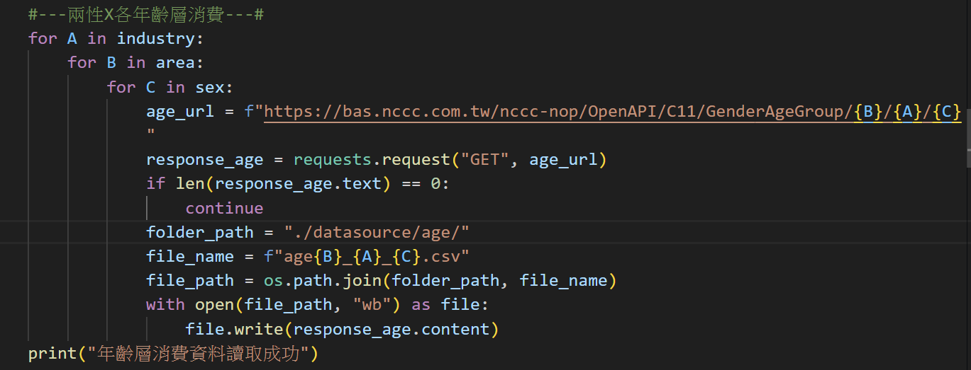

資料應用流程—蒐集資料
資料下載來源:聯合信用卡處理中心 OPEN API

Slide 7
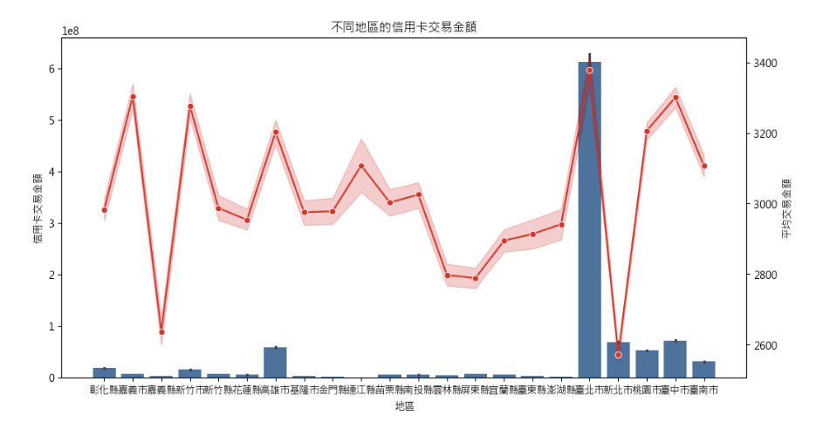
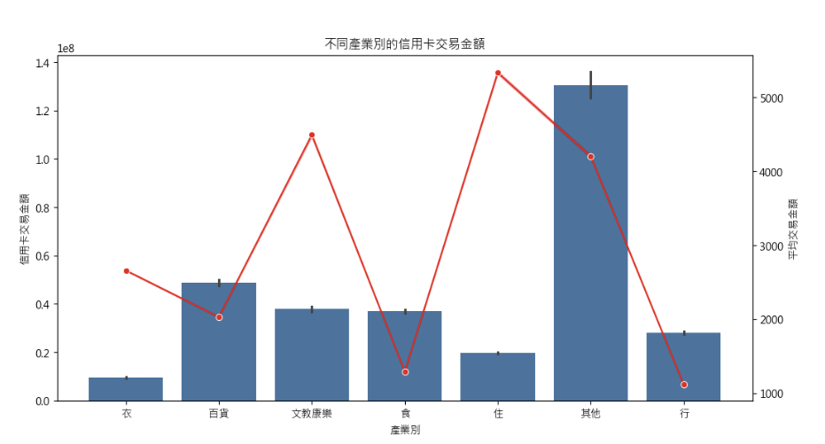

資料應用流程--資料預處理(1)
觀察下列長條圖依地區別之消費樣態,六都交易金額佔總交易筆數92.41%，產業別屬其他類佔總交易筆數24.30%，因其他類無明確項目，故僅就六都及食、衣、住、行、百貨及文教康樂類進行分析。

Slide 8

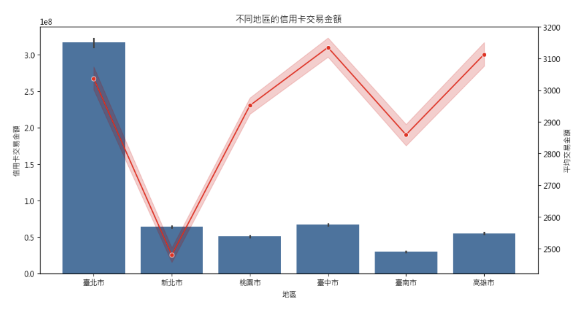
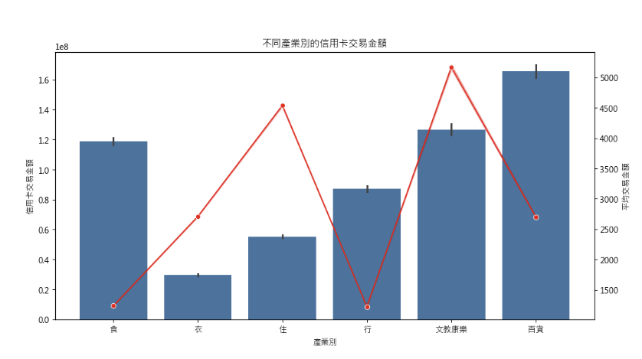
資料應用流程--資料預處理(2)
六都及食、衣、住、行、百貨及文教康樂類資料

Slide 9
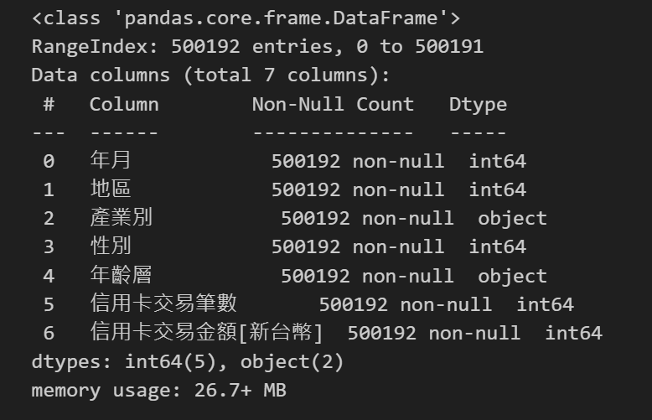
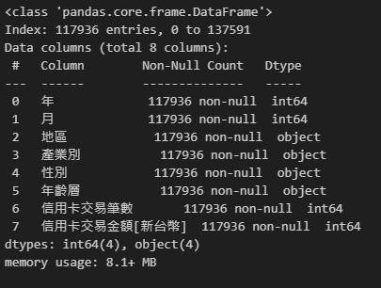
資料應用流程--資料預處理(3)
資料處理前
資料處理後

Slide 10
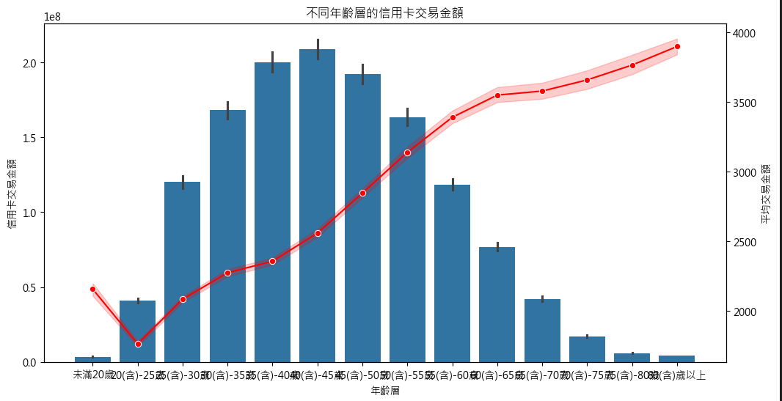
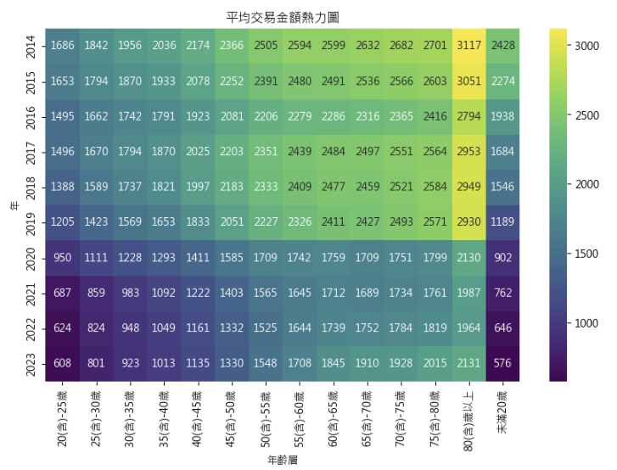
資料應用流程--資料分析(1)

Slide 11
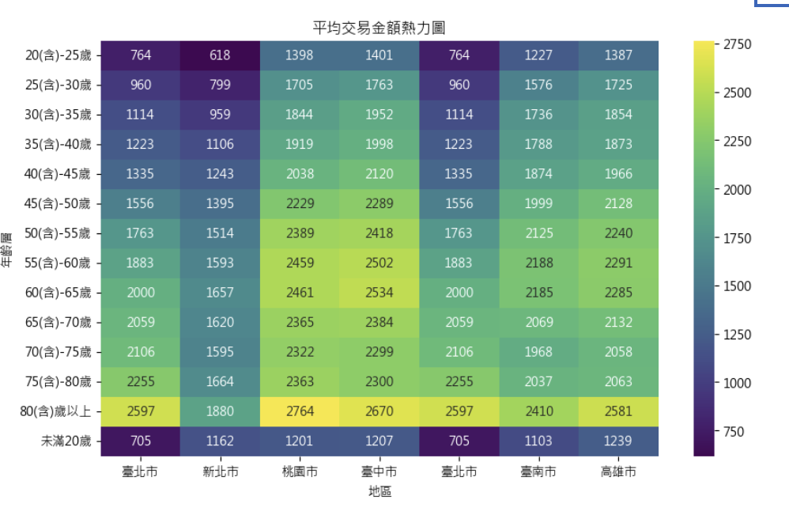
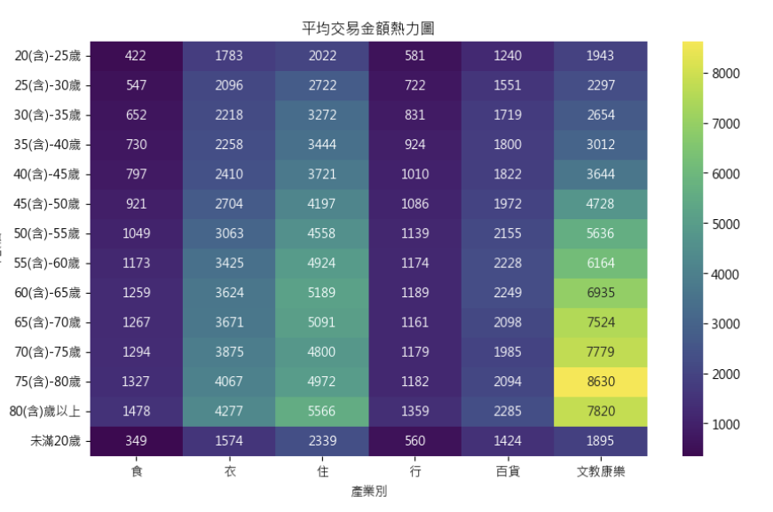
資料應用流程--資料分析(2)

Slide 12
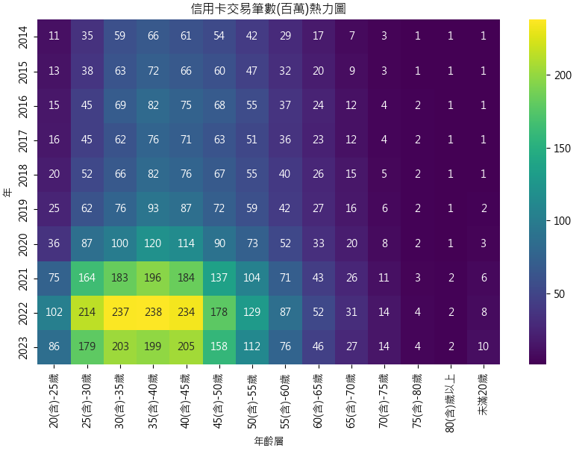
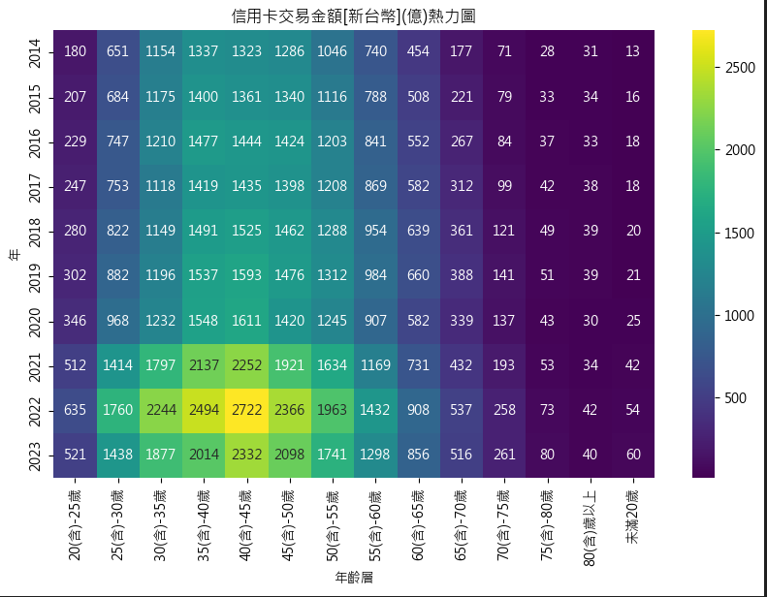
資料應用流程--資料分析(3)

Slide 13
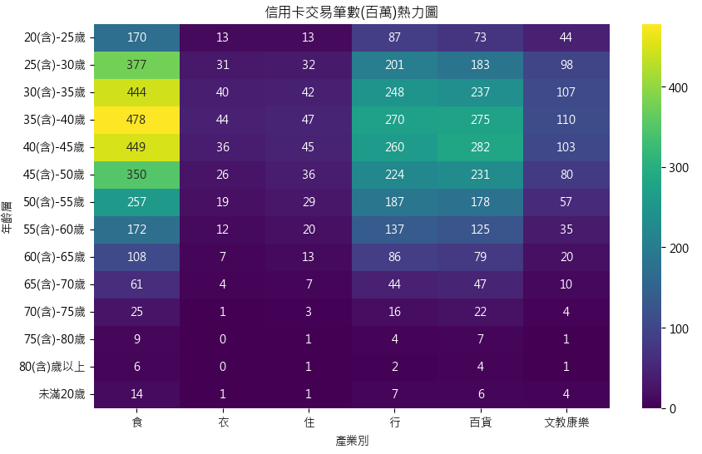
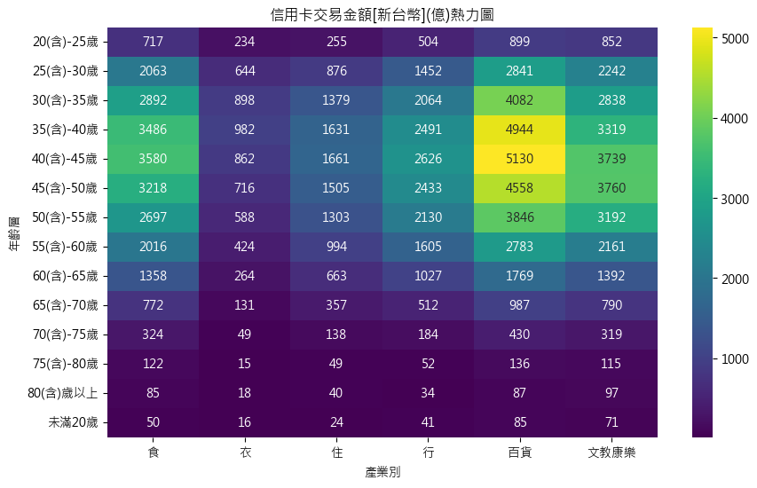
資料應用流程--資料分析(4)

Slide 14
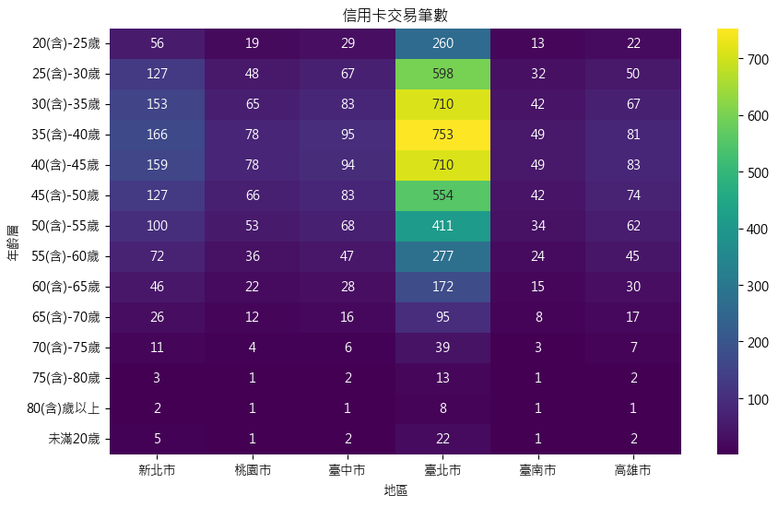
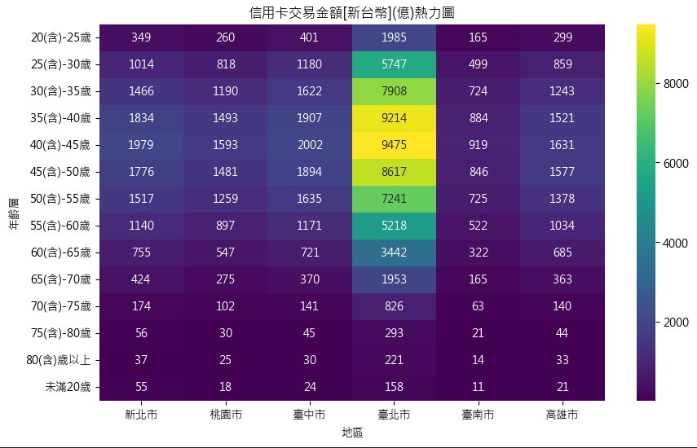
資料應用流程--資料分析(5)

Slide 15
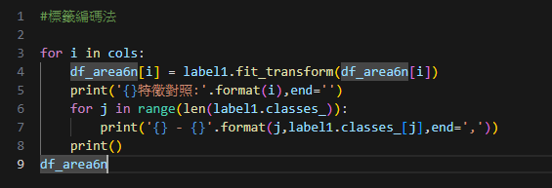
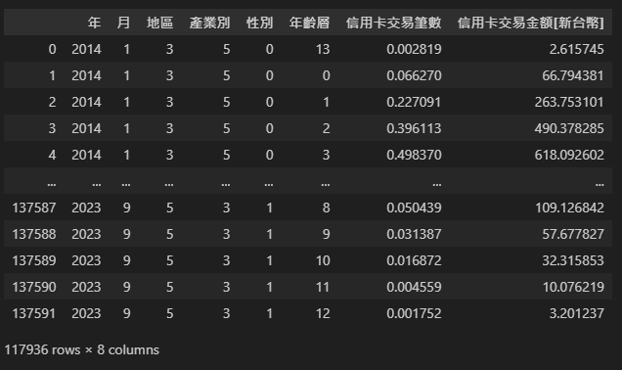
資料應用流程--資料分析(6)
採標籤編碼法轉換非數值資料

Slide 16
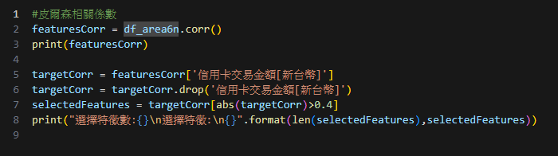
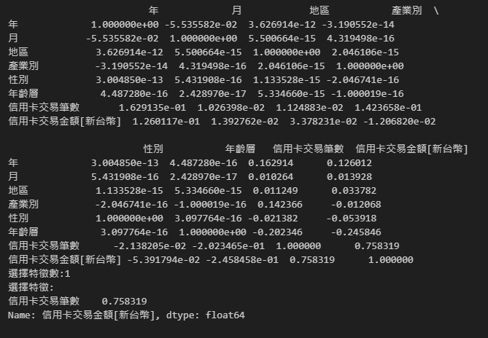
資料應用流程--資料分析(6)
採用皮爾森相關係數進行特徵選擇

Slide 17
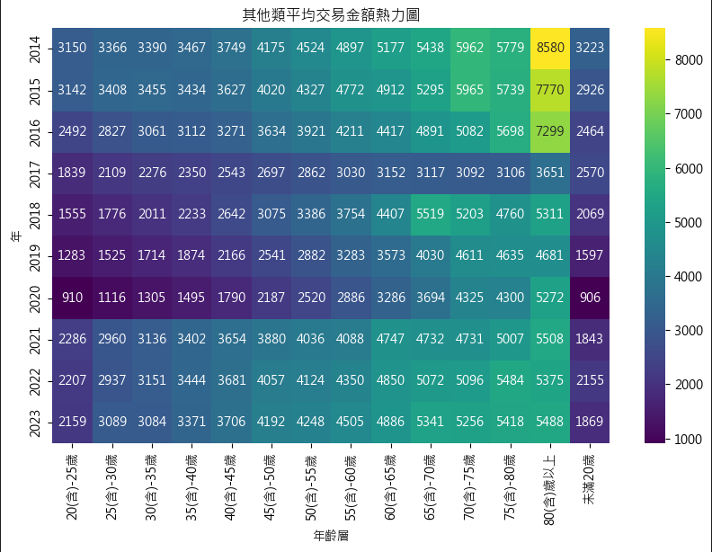
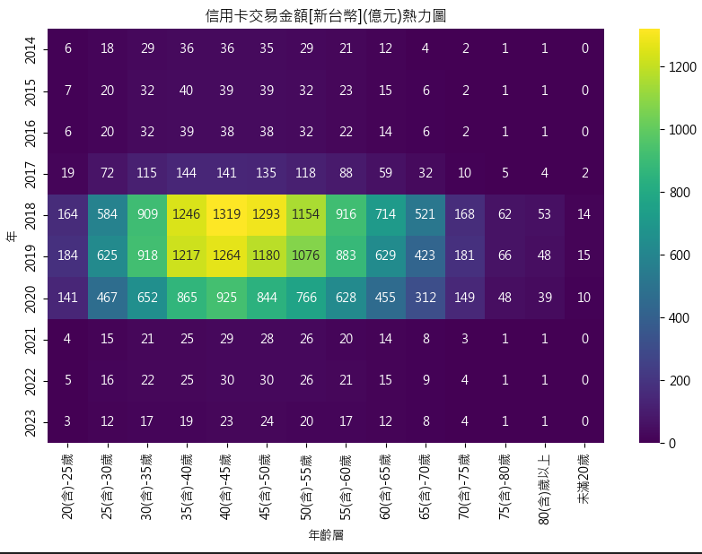
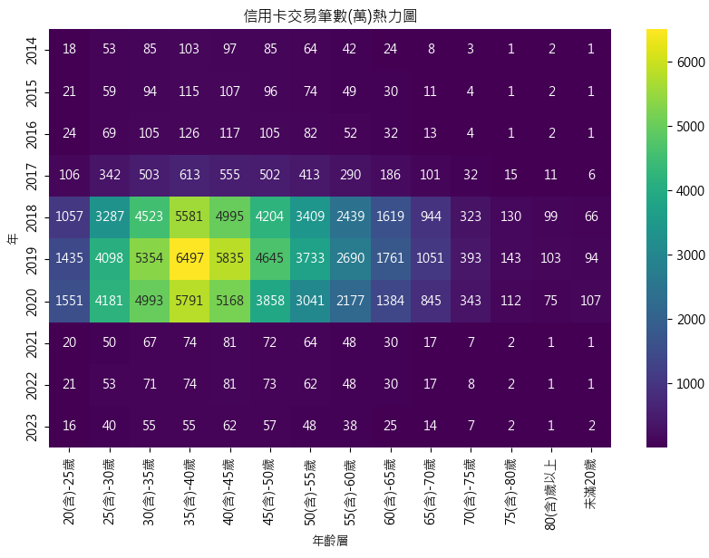
資料應用流程--資料分析(7) 額外觀察其他類別

Slide 18
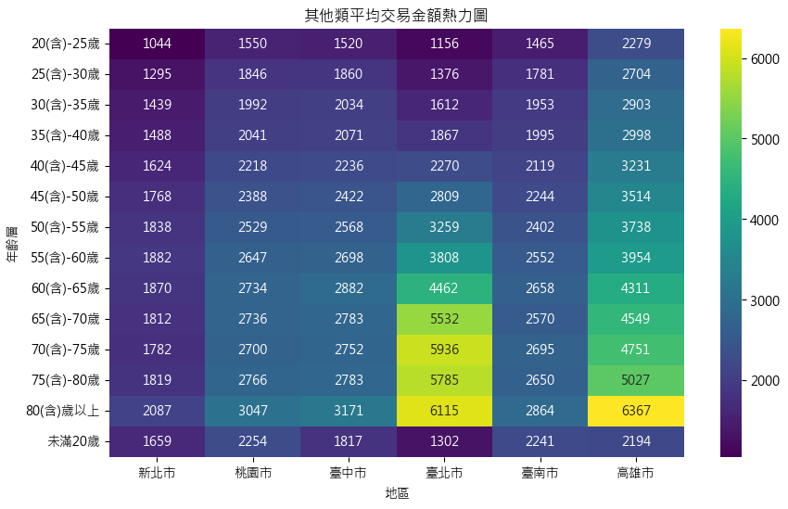
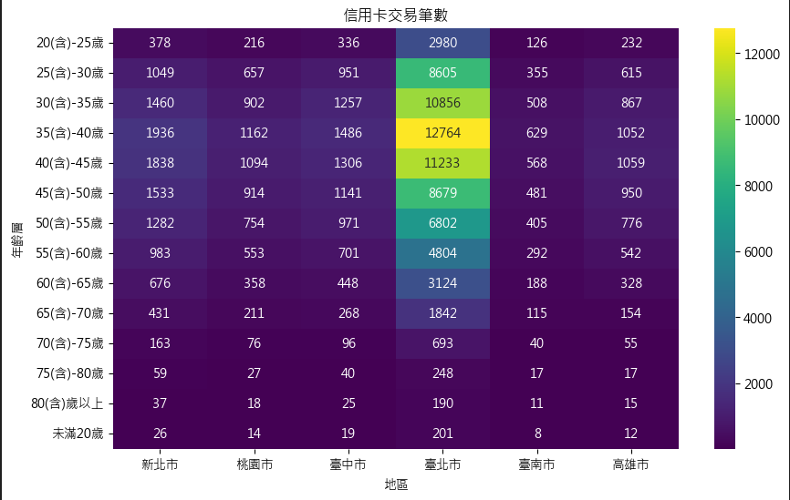
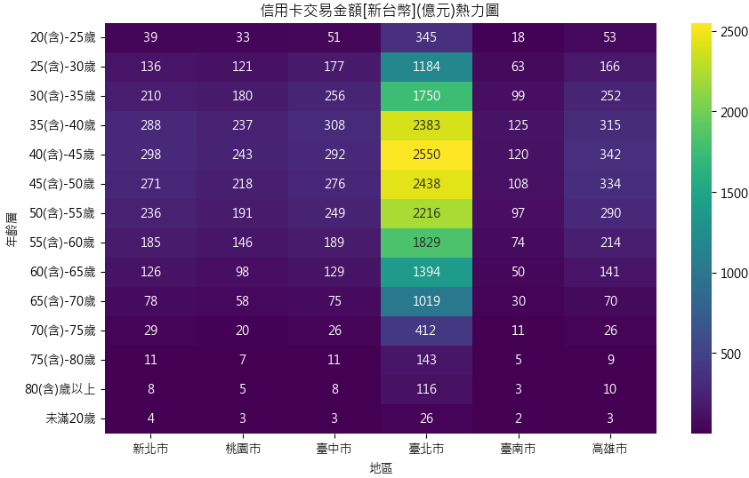
資料應用流程--資料分析(8) 額外觀察其他類別

Slide 19
資料應用流程--資料解釋
依地區的資料顯示信用卡消費高度集中在六都,尤其是台北市，每筆平均金額也是台北市最高，六都中每筆平均金額以新北市最低。
依產業別資料顯示信用卡主要以百貨業、食、文教康樂等三大項，每筆平均金額以住最高，食跟行兩項較低。
依年齡層資料顯示信用卡消費集中於35歲至55歲之間，每筆平均金額跟年齡成正比。

Slide 20
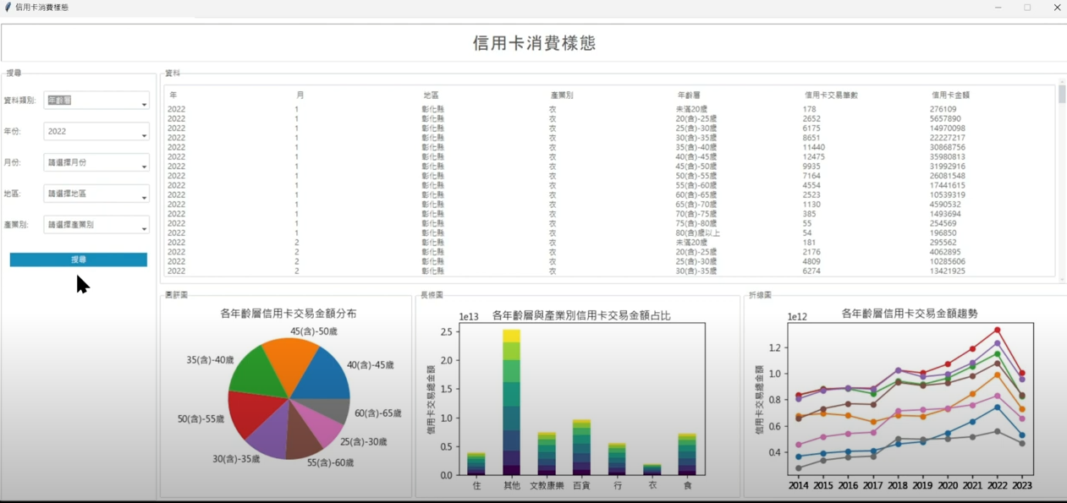
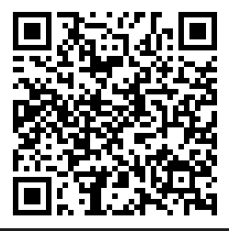
影片演示
https://reurl.cc/RyKGZz

